Slide 1

Yaz Stajı
Genel Bilgilendirme
Hazırlanacak belgeler
Öğrenciler için İşlem Basamakları
Sorular

Slide 2
Genel Bilgilendirme
ASHMYO Yaz Stajı Yönergesi
Staj İşlemleri Yönergeye bağlı olarak yürütülecektir.
Programların Staj Yürütücüleri ve Staj Komisyonu
  Ameliyathane Hiz. Öğr. Gör Dr. Keziban Babadağ
  Anestezi Dr. Öğr. Üye. Bektaş Sarı
  Çocuk Gelişimi Öğr. Gör. Fulya Atalay Yalçın
  Diyaliz Öğr. Gör. Dr. Seçil Beyece İncazlı
  Eczane Hiz. Ö.Ö. Öğr. Gör. Dr. Esra Karataş
  Eczane Hiz. U.Ö. Öğr. Gör. Ceren Yener
  Engelli Bak.ve Reh. Ö.Ö. Öğr. Gör. Fikriye Ersel
  Engelli Bak.ve Reh U.Ö Öğr. Gör. Duygu Yücel
  İlk ve Acil Yardım Öğr. Gör. Sezgin Durmuş
  Optisyenlik Öğr. Gör. Elif Aktekin
  Tıbbi Dok. ve Sek. Dr. Öğr. Üye. Sinem Utanır Altay
  Tıbbi Görüntüleme Doç. Dr. İsmail Cem Kantarlı
  Tıbbi Laboratuvar Öğr. Gör. Dr. Elif Soya
Programların Staj Yürütücüleri
Staj başvuruları, Staj işlemleri, staj sırasında yaşanan sorunların çözülmesi, stajın değerlendirilmesi işlemlerinin ‘staj değerlendirme kurulu’ ve ‘Staj komisyonu’ işbirliğinde yürütülmesini sağlar.

Slide 3
ASHMYO Staj Yönergesi
https://egeatasaglik.ege.edu.tr/tr-4957/stajbasvuru.html

Slide 4
Başvurular
EGE ÜNİ. hastanesinde/birimlerinde ya da üst yazı isteyen kurumlarda staj yapacak öğrenciler öncelikle staj yürütücülerine başvuracaktır.
Program Staj yürütücüsü kurum onayı için talep yazısına öğrenci listesini ya da öğrenci rotasyon çizelgesini ekleyerek okul müdürlüğünden üst yazı yazılmasını talep eder.
(Nisan-mayıs ayları içerisinde yazılar gönderilmeli)

Slide 5

Başvurular
Öğrenciler kurum-kuruluşlara bireysel olarak da yaz stajı başvurusu yapabilirler.
Ulusal Staj Programı (USP) ile yaz staj başvurusu yapabilirler.
Kabul edilmeleri durumunda staj başvuru belgelerini hazırlayarak staj yürütücülerine teslim ederler.

Slide 6
Ulusal Staj Programı
https://kariyerkapisi.cbiko.gov.tr/ulusalstajprogrami
Örgün eğitim veren ön lisans programlarının 1. veya 2. sınıf öğrencileri başvurabilir.
Öğrencinin genel not ortalamasının 2 ve üzerinde olmalıdır.
*Başvuru döneminde ön lisans 1. sınıf öğrencilerinde not ort. şartı aranmamaktadır.
**Staj yapılacak tarihte; ön lisans 1. sınıf öğrencilerinin bir üst sınıfa geçmiş olması, ön lisans 2. sınıf öğrencilerinin mezun durumuna geçmemiş olması, ön lisans 1. sınıf öğrencilerinin not ortalamasının ise 2’nin üzerinde olması beklenmektedir. Aksi halde işverenler staj tekliflerini iptal edebilir.

Slide 7
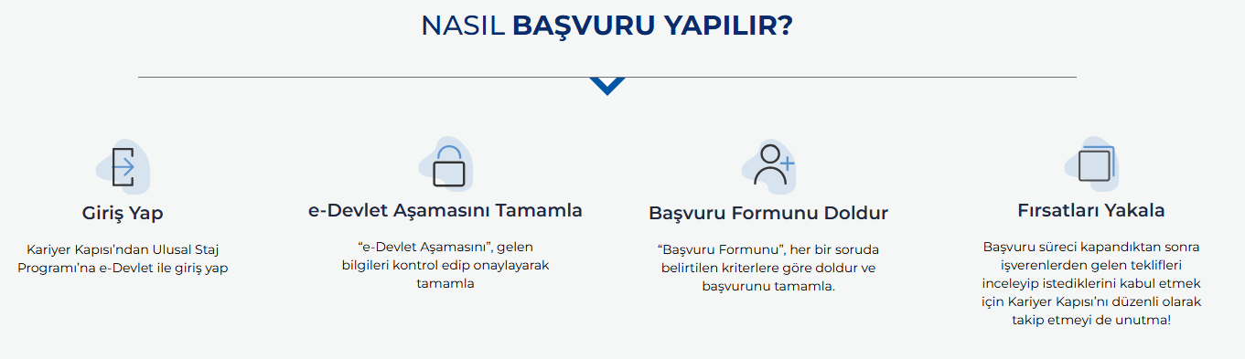
USP
https://kariyerkapisi.cbiko.gov.tr/ulusalstajprogrami

Slide 8
2025-2026 Yaz Stajı Başvuru Tarihleri
Belge teslim tarih aralığı: 01-05 haziran
Staj yürütücüsü;
Belgeleri kontrol eder ve başvurunun uygunluğunu değerlendirerek teslim alır.
Staj başvuru belgelerini öğrenci listesi ile birlikte toplu olarak staj bürosuna teslim eder.
1. GRUP STAJ ARALIĞI | 22.06.26-20.07.26
2. GRUP STAJ ARALIĞI | 27.07.26 – 21.08.26

Slide 9
Yaz Stajı Başlangıç tarihleri
USP’dan başvuranların staj tarihi kuruma göre değişiklik gösterebilir.
Dikkat: Başvuru formunda staj başlangıç ve bitiş tarihlerinin doğru yazıldığından emin olunuz!

Slide 10
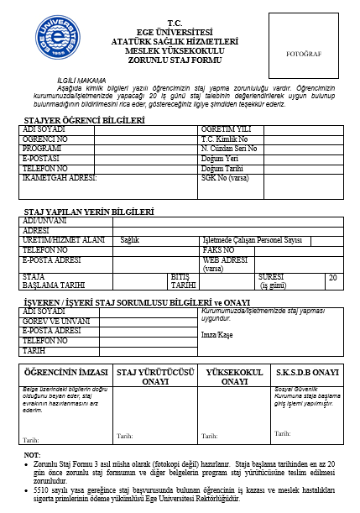
Başvuru için Hazırlanacak Belgeler
Yaz Stajı Başvuru Formu
  3 nüsha, bilgisayarda doldurulacak ve onaylatılacaktır.
  Onay basamakları:
1.Staj yapılacak İşyeri Yetkilisinin Onayı
NOT: EGE ÜNİVERSİTESİ TIP FAKÜLTESİ HASTANESİNDE STAJ YAPACAK ÖĞRENCİLER öncelikle staj yürütücülerine başvuracaktır, öğrenci rotasyon çizelgelerine göre kurum onayı toplu olarak alınmaktadır.
2. Programın Staj Yürütücüsünün Onayı
SGK Provizyon Belgesi
  E-devletten ya da bir SGK müdürlüğünden alınacaktır
  En erken staj başlangıç tarihine 30 gün kala alınmalıdır.
Kimlik Fotokopisi
Fotoğraf
Staj sözleşmesi
  3 nüsha (işyeri ile yapıldıysa)
  Kuruma ait yoksa ASHMYO staj sözleşmesi kullanılacaktır.

Slide 11
USP Kabullerinde istenen belgeler
USP’den kabul alan öğrenciler için kurumların istediği belgeler farklılaşabiliyor.
  Okul staj belgelerimizin dışında;
  İl Sağlık Müdürlükleri nezdinde belirlenen belgelerden bazıları:
    İSG sertifikası* veya İSG eğitim içeriği
    Sağlık raporu, aşı kartı
    Sigorta girişinin yapıldığını gösterir belge
    *Çok tehlikeli işyeri sınıfında (hastaneler) staj yapan öğrencilerin SON BİR YIL içerisinde MİN.16 SAATLİK İSG eğitimi aldıklarını belgelemeleri gerekiyor.
    Mühürlü Transkript (İSG dersi) ya da
    e-devlet onaylı İSG sertifikası

Slide 12
    *Çok tehlikeli işyeri sınıfında (hastaneler) staj yapan öğrencilerin SON BİR YIL içerisinde MİN.16 SAATLİK İSG eğitimi aldıklarını belgelemeleri gerekiyor.
Staj yapmamış 2. sınıf öğrencileri tarih sorununu çözmek için
İSG eğitimi veren merkezlere başvurmalıdır.
USP Kabullerinde istenen belgeler

Slide 13
Öğrenciler için Bilgilendirme ve Duyurular
Program özelinde bilgilendirme
Başvuru ve belge teslim tarihlerini iletelim
Kuruma yazılacak üst yazılar için program özelinde karar alınabilir.

Slide 14
Staja giderken Hazırlanacak Belge: Staj Dosyası
Okulun Web sayfasından (asaglik.ege.edu.tr) programa ait staj dosyasının çıktısı alınarak belgeler telli dosya içerisinde sıralanır.
Belirtilen yerlere vesikalık fotoğraflar yapıştırılır. (2 adet)
Dosya İçeriğine yapışkanlı boş bir zarf eklenir.
Staj yürütücüsü öğretim elemanına staj başlangıcından en az 20 gün önce staj dosyasının ilk sayfası imzalatılır.

Slide 15
Staj süresince yapılacaklar
Öncelikle staj dosyası ilk sayfasında yer alan bilgilendirmeyi okuyunuz.
Onaylanmış staj dosyası, işyerine götürülerek staj işyeri sorumlusuna teslim edilir. Dosya tesliminde staj işyeri sorumlunuza doldurması ve imzalaması gereken yerler hakkında kısa bilgilendirme yapınız.
Staj süresince her iş günü için devam çizelgesine imzalar atılır.
Haftalık/belirtilen vaka sayısı kadar staj raporları hazırlanılır.
Staj süresi sonunda İşyeri staj sorumlusu Değerlendirme Formunu doldurmalı, imzalanacak bölümleri kontrol etmelidir. Öğrencinin doldurması gereken yerlerde eksiklikler varsa tamamlamasını sağlamalıdır.

Slide 16
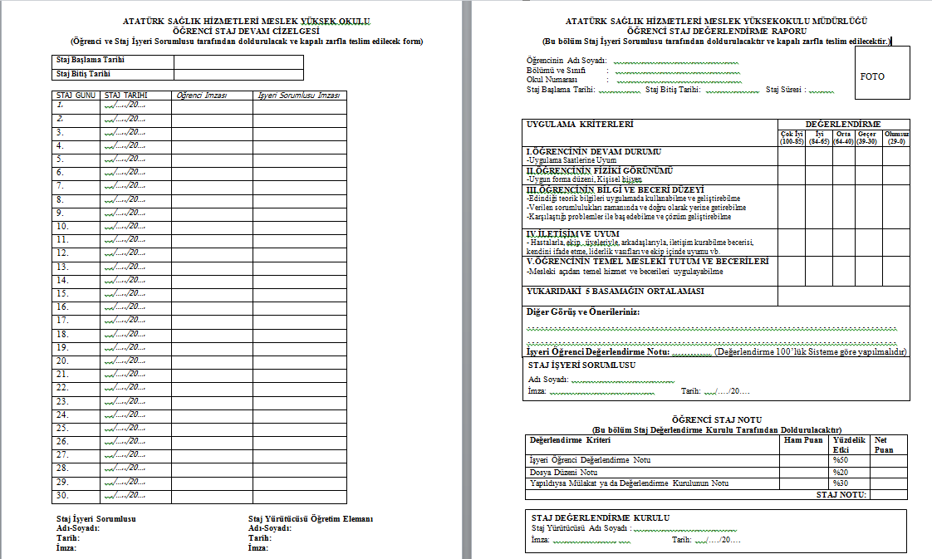

Staj Dosyası Teslimi
Staj dosyası, staj bitiminden itibaren 15 gün içerisinde öğrenci tarafından Staj yürütücüsüne teslim edilir.
Kapalı zarf ile teslim edilecek formlar:
1. Öğrenci Staj Devam Çizelgesi
2. Öğrenci Değerlendirme Raporu
Telli dosya ile teslim edilecek formlar:
3. Stajda Hedeflenen Uygulamalar Formu
4. Staj Uygulama Raporu
5. Öğrenci Geri Bildirim Formu

Slide 17
Stajyer Öğrencinin Uyması Gereken Kurallar
Staj yaptıkları kurum / kuruluşların belirledikleri kurallara ve çalışma düzenine uymakla yükümlüdür.
Staj süresince öğrenciler, yetkili staj yürütücüsü gözetiminde ve sorumluluğunda çalışırlar; kendilerinden beklenen görevleri zamanında, istenilen şekilde ve eksiksiz yerine getirirler.
Çeşitli nedenlerle stajını eksik yapanlar, devamsız olanlar veya başarısız olarak değerlendirilenler stajlarını yeniden yapmak durumundadır.
Staj yapılan kurumdaki/kuruluştaki her tür araç ve gerecin dikkatli kullanılmasına ve korunmasına özen gösterir.

Slide 18
Stajyer Öğrencinin Uyması Gereken Kurallar
Öğrencilerin mezun olabilmeleri için staj çalışmalarını BAŞARI ile tamamlamaları zorunludur.
Öğrenciler staj komisyonunun ve kurum yetkilisinin onayı dışında staj yerini değiştiremezler.

Slide 19
Staj Devam Zorunluluğu
Stajlara devam zorunludur ve stajlar kesintisiz olarak gerçekleştirilir.
ANCAK;
  Öğrencinin staja devam edemeyeceğini belirten Üniversite/Devlet Hastanelerinden alınmış ve en az üç hekim tarafından imzalanmış rapor ile belgelendirilmiş hastalık hallerinde,
  Doğal ve teknolojik afetler ve kamusal güvenliği bozan diğer durumlarda,
  Staj Komisyonu tarafından kabul edilebilecek, öğrenci tarafından belgelendirilmiş geçerli mazeretler durumunda,
Öğrenciler staj döneminde devam edemedikleri günleri tamamlayabilirler. Eksik kalmış staj çalışmalarını tamamlayamayan veya staj yerinde başarısız olan öğrenciler stajlarını yenilemek zorundadırlar.
Yukarıda belirtilen haller dışında yapılan devamsızlıklarda stajların geçerli ya da eksik sayılması hususunda Staj Komisyonunun takdir hakkı saklıdır.

Slide 20
Staj Devam Zorunluluğu
Öğrenciler, mazeretli ya da mazeretsiz yapılan devamsızlıkları ya da staj bırakma kararlarını, staj komisyonuna 3 iş günü içerisinde bildirmek zorundadırlar.
Yaptığı devamsızlıkları ve stajı yarıda bırakma durumunu bildirmeyen öğrenciler hakkında disiplin soruşturması açılır.

Slide 21
Staj Süresince Yaşanabilecek Sorunlarda bilgilendirme
Mutlaka Staj yürütücünüzü bilgilendirin!
(ulaşamadığınız durumlarda staj komisyonunda görevli hocalarınızdan birini)

